Slide 1
Опыт применения хирургической стабилизации у пациентов с метастатическим поражением позвоночника
Кит О. и., Закондырин Д. Е., Росторгуев Э. Е.
ФГБУ «НМИЦ онкологии Минздрава России

Slide 2
Опухолевая нестабильность позвоночного столба
Наиболее частым симптомом при опухолях позвоночника является боль, возникающая у 84% больных, что нередко обусловлена патологической подвижностью пораженного двигательного сегмента.
Шкала SINS была предложена для прогнозирования нестабильности при опухолевом поражении позвоночника в 2010г. Spine Oncology Study Group (SOSG) [C. G. Fisher et al., 2010] и включает 6 факторов: локализацию опухоли в позвоночнике, тип новообразования, наличие деформации позвоночника, наличие коллапса тела позвонка, вовлеченность задних элементов. По результатам анализа клинического случая больной получает по шкале от 0 до 18 баллов. Участники SOSG определили критерии использования шкалы: от 0 до 6 баллов – позвоночный столб стабилен, от 7 до 12 баллов – нарастающая нестабильность, с 13 до 18 баллов – явная нестабильность.

Slide 3
Опухолевая нестабильность позвоночного столба
Группа пациентов, имеющих 7-12 баллов по SINS, является самой сложной для выбора тактики лечения, поскольку различные комбинации индивидуальных факторов могут давать такие значения по указанной шкале [A. L.Versteeg c cоавт., 2021], при этом это самая частая клиническая ситуация [P.Z. Pennigton с соавт., 2019].
Единого мнения о том необходимо ли выполнять стабилизацию позвоночника данной группе больных и по каким показаниям нет.

Slide 4
Цель исследования
Анализ особенностей пациентов с метастатическим поражением позвоночного столба и показателем SINS в пределах 7-12 баллов в группах с применением и без применения стабилизации позвоночного столба и результатов хирургического лечения.

Slide 5
Материалы и методы
В исследование включены пациенты с метастатическим поражением позвоночного столба, оперированные в период с 01.01.2014 по 31.12.2022.
Критериями включения в исследование было наличие от 7 до 12 баллов по шкале SINS.
Для оценки неврологического статуса и состояния пациентов использовали шкалы Frankel и Karnofsky в день поступления и выписки пациента из стационара.
Интенсивность болевого синдрома оценивали по шкале ВАШ.

Slide 6
Материалы и методы
Всем пациентам выполнено паллиативное хирургическое лечение, представленное одним из трех типов вмешательств:
декомпрессивно-стабилизирующим вмешательством (ДСВ),
стабилизирующим вмешательством (СВ)
декомпрессивным вмешательством (ДВ).
ВЫБОР ТИПА ОПЕРАЦИИ ВСЕГДА ОСТАВАЛСЯ ЗА ХИРУРГОМ
Исследование носило ретроспективный нерандомизированный характер

Slide 7
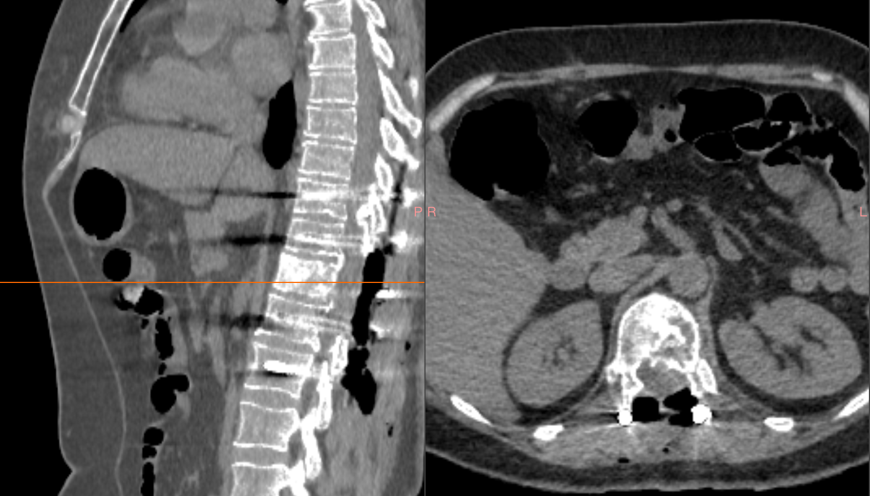
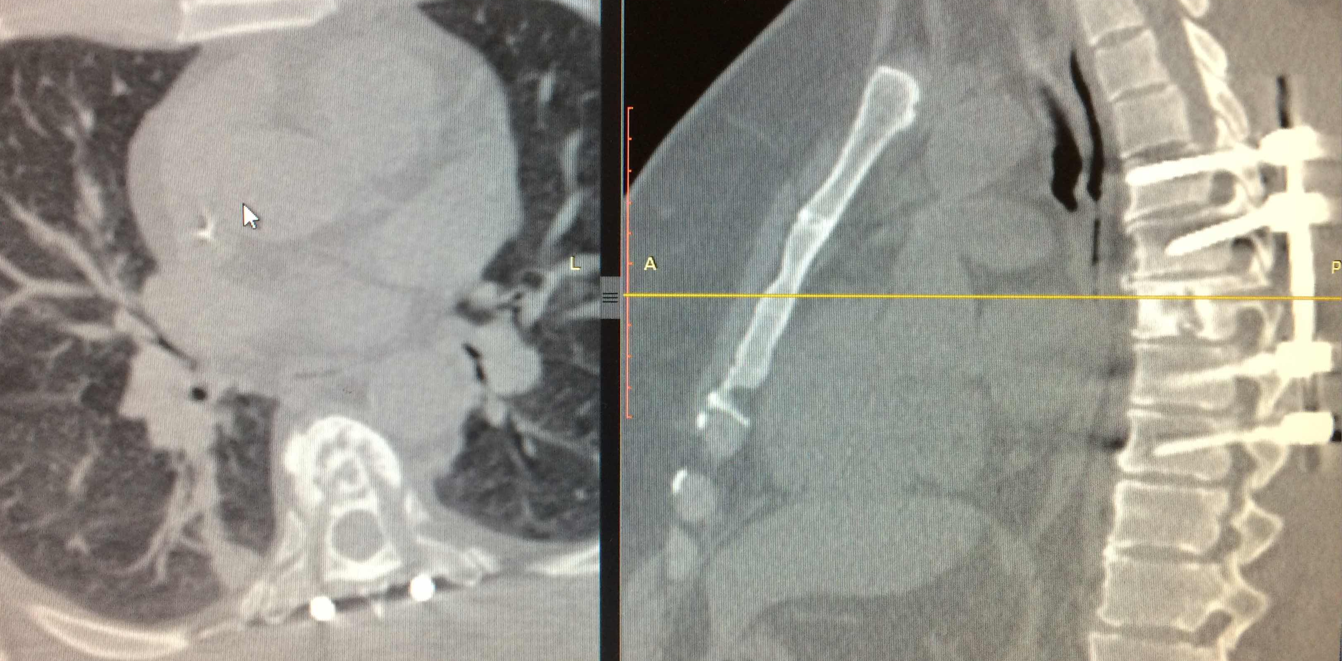
декомпрессивно-стабилизирующее вмешательство (ДСВ)
стабилизирующее вмешательство (СВ)
декомпрессивное вмешательство (ДВ)

Slide 8
Результаты
В период с 01.01.2014 по 31.12.2022 оперирован 141 пациент с метастатическим поражением позвоночника, из которых в исследование вошло 88 (62%) человек с SINS в пределах 7-12 баллов.

Slide 9
Результаты анализа групп пациентов
ДСВ+CВ n = 81
Возраст 58[52; 64]
М 37 (46%) / Ж 44 (54%)
Frankel A-8(10%) C-14(17%) D-16(20%) E-43(53%)
ДВ n = 7
Возраст 64[56; 67]
М 4(57%) / Ж 3 (42%)
Frankel A -2(28%) C-1(14%) D-0 E-4(58%)

Slide 10
Результаты анализа групп пациентов
ДСВ+CВ n = 81
SINS 9[7; 10]
Уровень поражения
подвижн 42 (52%) С1-С2 5(12%) С7-Th2 4 (9%) Th11-L1 22(52%)
L5-S1 11(26%)/
подвижн своб 22 (27%)/полуригидн 17 (21%) /ригидн 0
Вовлеченность задних элементов
да 27(33%)/нет 54(67%)
Наличие компрессии тела
>50% 31 (38%)/ <50% 20 (25%)/пораж >50% тела 25 (31%)/ нет 5 (6%)
Наличие деформации
да 31 (38%)/ нет 50 (62%)
Тип метастаза
литический 71 (87%)/смешанный или бластический 10 (13%)
ДВ n = 7
SINS 8[7; 9]
Уровень поражения
подвижн 4 (57%) C1-C2 0 C7-Th2 1(14%) Th11-L1 2 (28%)
L5-S1 1 (14%)/
подвижн своб 0 /полуригидн 3 (42%) /ригидн 0
Вовлеченность задних элементов
да 4(57%)/нет 3(43%)
Наличие компрессии тела
>50% 2 (28%)/ <50% 0 /пораж >50% тела 2 (28%)/ нет 3 (44%)
Наличие деформации
да 2 (28%)/ нет 5 (71%)
Тип метастаза
литический 7 (100%)/смешанный или бластический 0
Основные отличия в кратном преобладании поражения грудного отдела позвоночника и сохраненной высоты тела позвонка в группе декомпрессивных вмешательств

Slide 11
Результаты хирургического лечения
ДСВ+CВ n = 81
Karnofskу
до операции 70 [50; 70]
после операции 70 [60; 80]
ВАШ
до операции 7[6; 8] после операции 3[2; 4]
ДВ n = 7
Karnofskу
до операции 70 [50; 80]
после операции 80 [50; 80]
ВАШ
до операции 7[6; 8] после операции 4[3; 5]
В тесте Уилкоксона получено достоверное отличие между массивами данных до- и послеоперационных показателей шкалы Karnofsky и ВАШ в группе ДСВ+ДВ

Slide 12
Результаты хирургического лечения
ДСВ+CВ n = 81
Послеоперационные осложнения – 12 (15%)
- ликворрея 4 (5,5%)
- симптомная мальпозиция винта 2 (2%)
- нагноение 1 (1%)
- нарастание неврологической симптоматики
4 (5,5%)
- гидроторакс 1 (1%)
ДВ n = 7
Послеоперационные осложнения – 2 (28%)
- нарастание нестабильности 1 (14%)
- гидроторакс 1
Важным отличием в группах больных явился факт нарастания нестабильности позвоночника в послеоперационном периоде у больного с декомпрессивным вмешательством

Slide 13
Результаты хирургического лечения в группе пациентов, которым были выполнена стабилизация позвоночного столба (n=81)
Количество фиксированных сегментов 2 [2; 4], минимальное количество -2, максимальное – 8
Между степенью нестабильности (SINS) и количеством фиксированных сегментов корреляционная связь не выявлена (r=0,01, p<00,5)
Между уровнем поражения (подвижный/свободный/полуригидный) и количеством фиксированных сегментов выявлена умеренная положительная связь (r=0,33, p<00,5)
Между остаточной высотой тела позвонка и количеством фиксированных сегментов выявлена слабая отрицательная связь (r= - 0,26, p<00,5)
Таким образом, выбор количества фиксируемых сегментов определялся преимущественно уровнем поражения

Slide 14
ВЫВОДЫ
Применение стабилизации у пациентов с явлениями нарастающей нестабильности позвоночного столба на фоне опухолевого поражения (SINS=7-12) является вероятно более оправданной тактикой чем выполнение изолированной декомпрессии
Применение фиксации позвоночника у больных с нарастающей нарастающей нестабильностьюпозвоночного столба на фоне опухолевого поражения (SINS=7-12) достоверно способствует регрессу болевого синдрома и улучшению функционального состояния пациента
Выбор числа фиксируемых сегментов определяется клинической ситуацией

Slide 15
Спасибо за внимание!
Спасибо за внимание!

